Slide 1
Kako se nazivaju velike površine na kojima čovjek uzgaja biljke?
ŽIVOTNE ZAJEDNICE ORANICA
Oranice su umjetne životne zajednice nastale ljudskim djelovanjem.
Kako nastaju oranice?
Oranice nastaju krčenjem šuma i oranjem travnjaka.

Slide 2
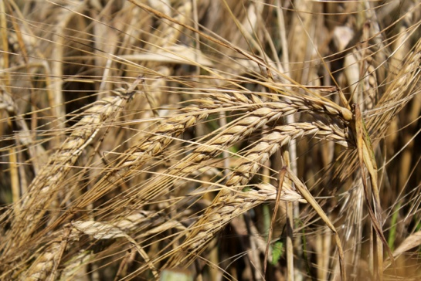
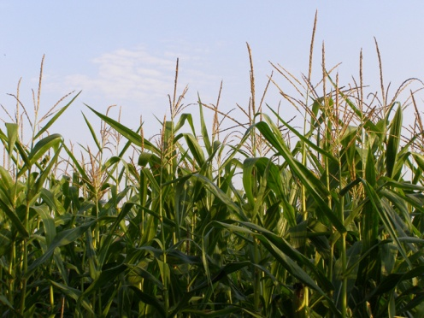
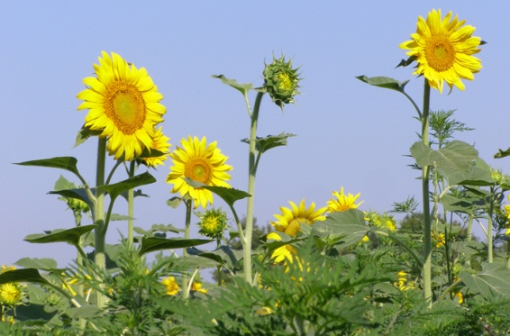
Koje se biljke uzgajaju na oranicama?
Na oranicama se uzgajaju biljke koje čovjek koristi:
u vlastitoj prehrani
za prehranu stoke
kao sirovinu za industrijsku proizvodnju.
Promotri slike i imenuj biljke koje čovjek uzgaja na oranicama.
pšenica
kukuruz
suncokret

Slide 3
Zašto životne zajednice oranica imaju manje vrsta nego prirodne životne zajednice travnjaka ili šuma?
Tlo se oranica prije svake sjetve obrađuje poljoprivrednom mehanizacijom i dohranjuje.
Pripremom oranica za sjetvu ili sadnju samo jedne biljne vrste – biljne kulture – osigurava se njezin veliki prinos.

Slide 4
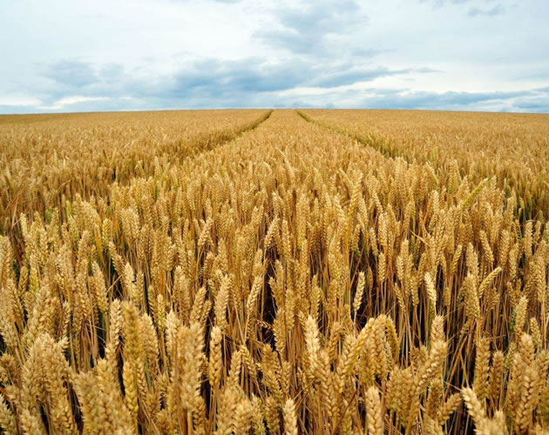
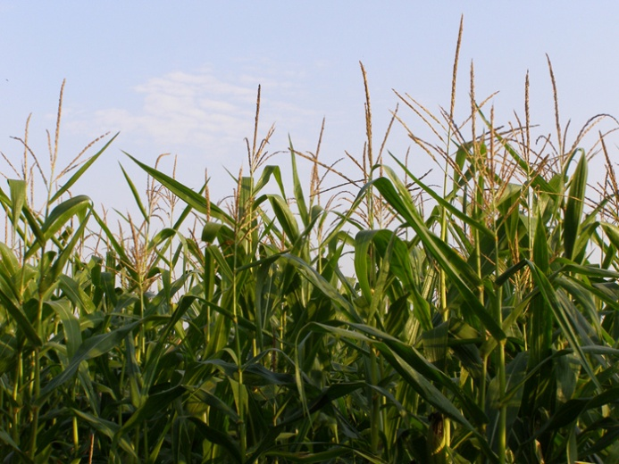
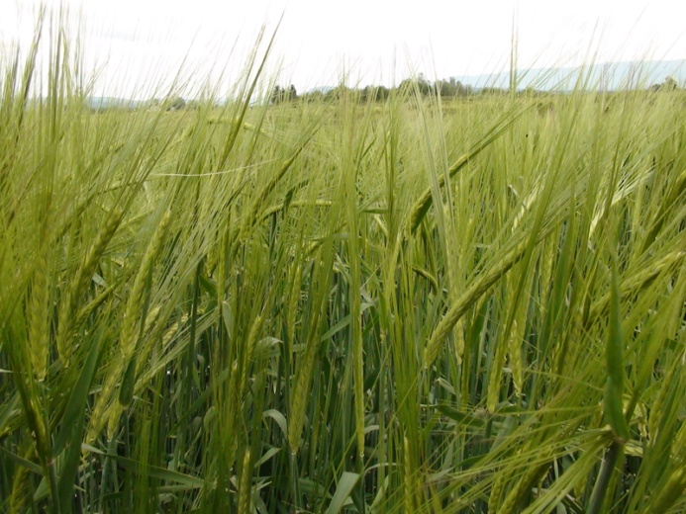
Promotri slike i imenuj biljne vrste koje se u našim krajevima uzgajaju kao biljne kulture.
pšenica
kukuruz
ječam

Slide 5
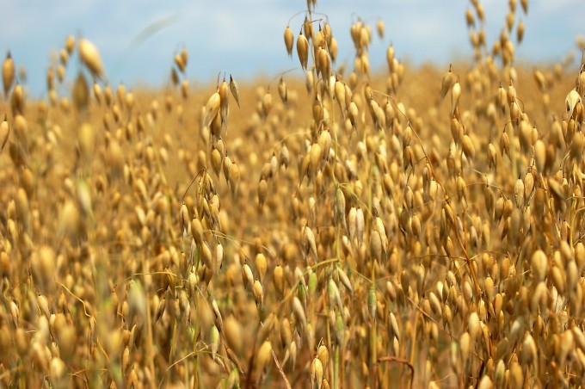
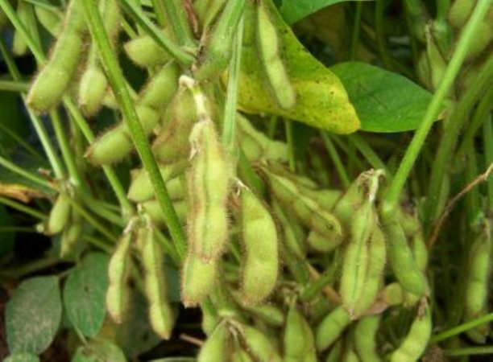
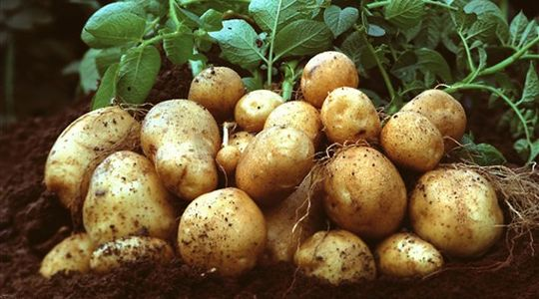
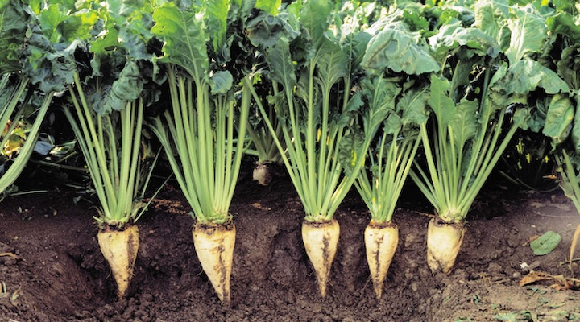
zob
suncokret
soja
krumpir
šećerna repa

Slide 6
Korovi
otporne vrste biljaka koje se često javljaju uz kultivirane biljke
kultiviranim biljkama zauzimaju prostor i crpe vodu i mineralne tvari iz tla
smanjuje se prinos biljnih kultura
Najčešće su korovne vrste oranica:
trave: pirika i ljulj
različak
troskot
vilina kosa
osjak
trputac
kukolj

Slide 7
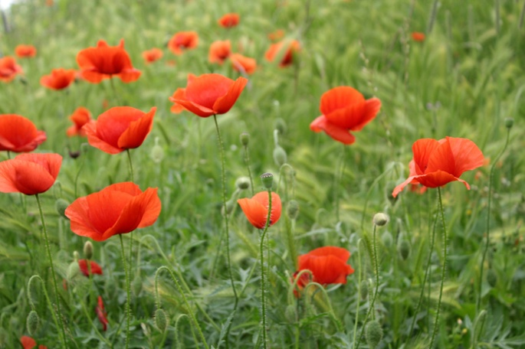
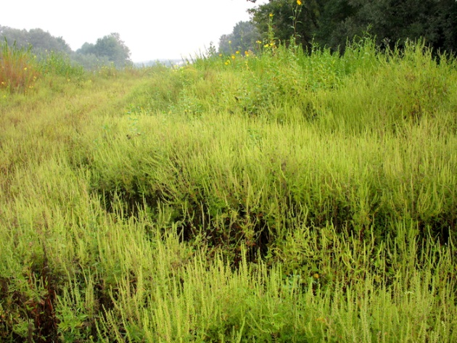
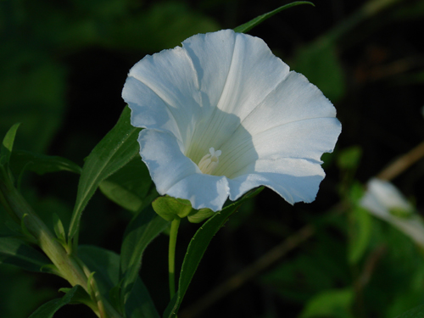
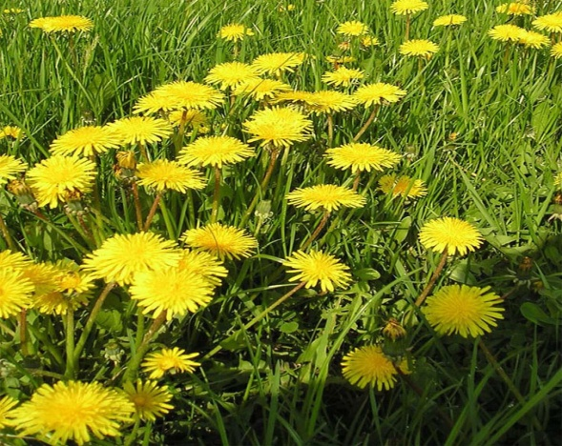
Promotri slike i imenuj također vrlo česte korovne vrste oranica.
mak
ambrozija
slak
maslačak

Slide 8
ŽIVOTINJE ORANICA
smeđa boja tijela
prepelica
trčka
fazan
hrčak
poljski miš
prilagodbe
gnijezda grade na tlu

Slide 9
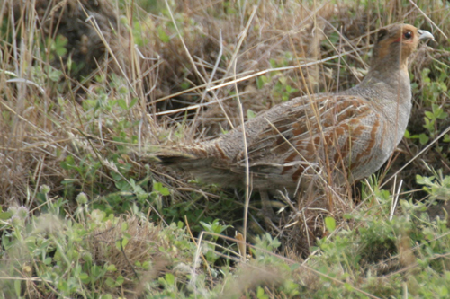
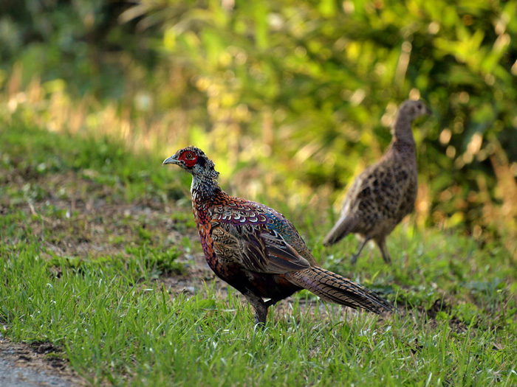
Promotri slike i imenuj životinje.
prepelica
mužjak i ženka fazana
Koje opasnosti za ove životinje te njihovu mladunčad stvara strojna obrada tla?

Slide 10
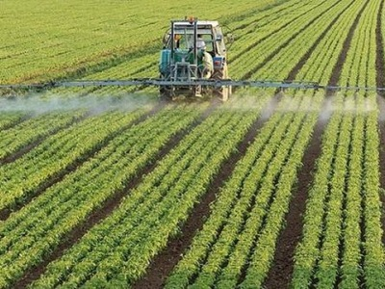
Pesticidi
kemijska sredstva za suzbijanje štetnika i korova na oranicama
Umjetna gnojiva
- koriste se za povećanje plodnosti tla
Uporaba umjetnih gnojiva i pesticida nepovoljno utječe na tlo, vodu i živa bića oranica narušavajući prirodnu ravnotežu.
prskanje pesticidima

Slide 11
BIOLOŠKI UZGOJ BILJAKA
uzgoj biljaka bez primjene kemijskih sredstava
temelji se na tradicionalnom načinu poljoprivredne proizvodnje
za održavanje plodnosti tla koristi se biljni i životinjski otpad
(stajski gnoj, kompost)
mahunarke zasijane s drugim kulturama osiguravaju dovoljno dušika
u tlu
sadnjom grmlja i drveća uz oranice zadržavamo ptice pjevice, grabljivice i male sisavce koji kontroliraju broj kukaca i glodavaca

Slide 12
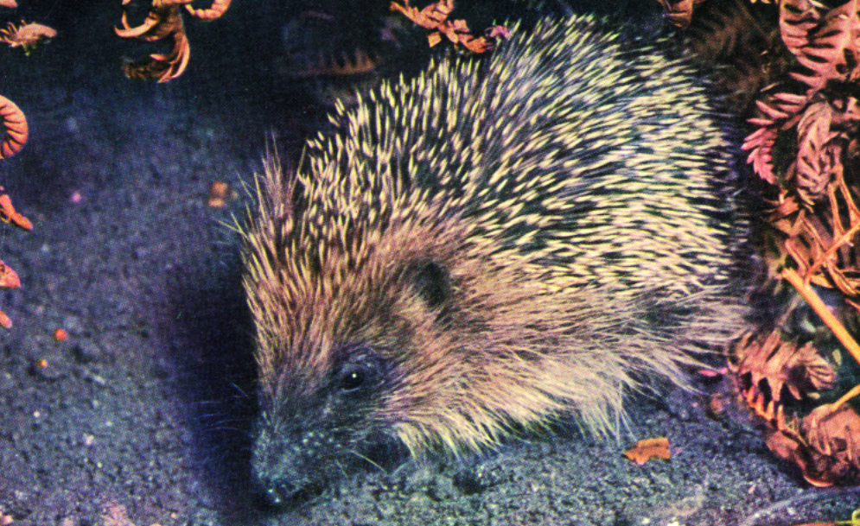
Korisne životinje oranica su:
jež
božja ovčica
uholaža

Slide 13
1. A. Na temelju usvojenih sadržaja usporedi proizvodnju biljne hrane nekad i danas.
U srednji stupac upiši navedene postupke u uzgoju biljnih kultura tako da dobiješ ispravan pregled postupaka tradicionalne i moderne poljoprivredne proizvodnje.

Slide 14
gnojenje tla
obrada tla
plan sadnje i sijanja
biljnih kultura
sakupljanje plodova
zaštita od biljoždernih
kukaca
zaštita od korova
TRADICIONALNA POLJOPRIVREDA | POSTUPCI U UZGOJU BILJNIH KULTURA | MODERNA POLJOPRIVREDA
ručna ili pomoću zaprega domaćih životinja |  | strojna, pomoću traktora, sijačica, kombajna i dr.
prirodna gnojiva (stajski gnoj, zelena gnojidba, kompost) |  | umjetna (mineralna) gnojiva
ručno |  | kombajnima i drugim strojevima
plijevljenje (čupanje) i okapanje |  | kemijskim sredstvima (herbicidima) i strojno (frezama)
uzgoj i održavanje živica uz oranice, prskanje vodenim otopinama listova koprive ili buhača, sadnja biljaka u plodoredu s biljkama čiji miris odbija nametnike |  | strojno prskanje kemijskim sredstvima (insekticidima)
sadnja i sijanje miješanih kultura i izmjena kultura na manjim oranicama (poljima) |  | sadnja i sijanje najčešće istih ili srodnih biljnih kultura na istim velikim površinama (plantažama) kroz više godina

Slide 15
A. Odgovori na pitanja.
a. Kojem od postupaka u uzgoju biljnih kultura treba dati prednost ako želimo proizvoditi ili jesti zdravu hranu?
Biološkom uzgoju biljaka odnosno tradicionalnoj poljoprivredi.
b. Objasni korist od grmlja zasađenog uz rub oranica.
Zadržavamo ptice pjevice, grabljivice i male sisavce koji
kontroliraju broj kukaca i glodavaca
c. Na primjeru jednog hranidbenog lanca oranice opiši proces kruženja pesticida u prirodi.
Pesticide biljke ugrađuju u sebe, a potrošači I. II. i viših redova ih kroz proces prehrane nakupljaju/ugrađuju u sebe.

